Slide 1
Наташа Ростова
Подготовила ученица 11Б класса
Ровеньковской гимназии №1
Григор Татьяна

Slide 2
План
1.Художественный образ;
2.Наташа Ростова и её внутренний мир;
3.Литература.

Slide 3
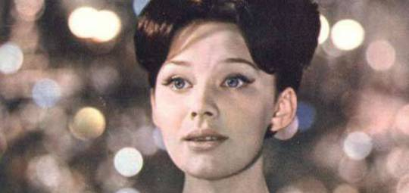
Наташа Ростова— героиня романа Льва Толстого «Война и мир». Дочь Ильи Андреевича Ростова.

Slide 4
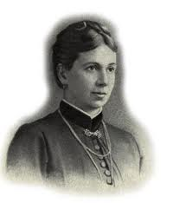
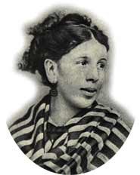
Художественный образ
Татьяна Берс
Софья Толстая
Частичными прототипами Наташи послужили жена писателя Софья Толстая и его свояченица Татьяна Берс — музыкальная, с редким по красоте голосом женщина

Slide 5
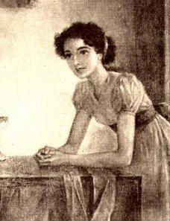
Внешность Наташи в начале романа описывается так:
« Черноглазая, с большим ртом, некрасивая, но живая девочка, с своими детскими открытыми плечиками, которые, сжимаясь, двигались в своем корсаже от быстрого бега, с своими сбившимися назад черными кудрями, тоненькими оголенными руками и маленькими ножками в кружевных панталончиках и открытых башмачках... »

Slide 6
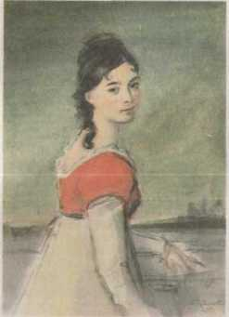
Подчеркивая внешнюю непривлекательность своей героини, Толстой утверждает, что гораздо важнее красота души, внутренний потенциал; одаренность, способность к пониманию, чуткость, тонкая интуиция. Простота, естественность и одухотворенность Наташи побеждают ум и хорошие манеры.

Slide 7
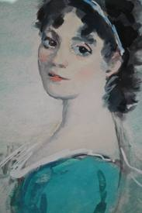
Наташа Ростова и её внутренний мир
С первых страниц романа можно понять, что Наташа Ростова является любимой героиней писателя. Толстой показывает ее в том возрасте, когда в человеке происходит становление личности, закладываются основы будущего характера и мышления.

Slide 8
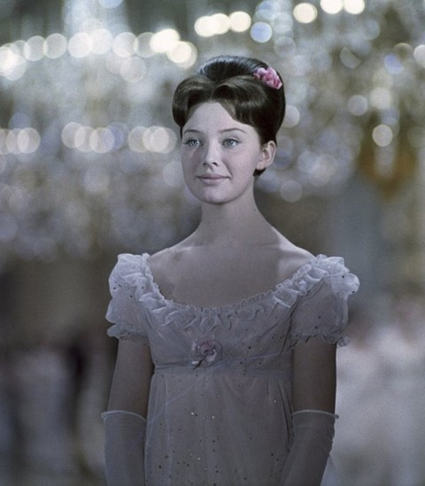
В 13 лет Наташа хочет быть взрослой. Она боится упустить что-то из манящей и недоступной жизни взрослых; ей надо скорей, немедленно все решить и определить. Она переполнена жаждой жизни – вот в чем секрет ее очарования. За один только день своих именин она успевает пережить и перечувствовать столько, что другой девочке хватило бы на полгода. С ней происходит так много событий, потому что она жадно ищет их. Стремление все делать самой, чувствовать за всех, всюду поспевать, все видеть, во всем участвовать – это страстное желание жить переполняет Наташу.

Slide 9

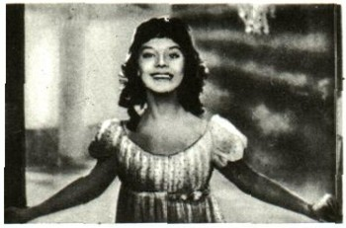
15-летняя Наташа задает себе вопросы, которые никогда не придут в голову ни ее сестре Вере, ни Жюли Карагиной, ни Элен: что благородно, что неблагородно, как можно и как нельзя поступать. Вот еще один ее секрет очарования: у нее есть свой мир, и в этом мире огромное место занимают люди, она чутьем понимает их; то, что недоступно старшему брату, прошедшему войну, ясно ей, пятнадцатилетней девочке.

Slide 10
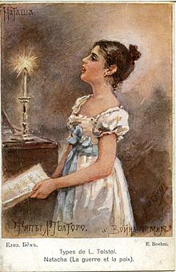
Героиня Толстого живет не умом, а сердцем. А сердце вообще никогда не обманывает. Потому Наташа Ростова так хорошо понимала людей и всегда могла прийти им на помощь.
Девушка отличается удивительной эмоциональностью, открытостью, душевной цельностью. Она способна на глубокую привязанность и сильные чувства, она чистосердечна и искренна как в радости, так и в страдании.

Slide 11
Литература
http://ru.wikipedia.org
http://ref.rushkolnik.ru

